Slide 1
课件编辑说明
1. 本课件需用office2010及以上版本打开，如果您的电脑是office2007及以下版本或者WPS软件，可能会出现不可编辑的文档，建议您安装office2010及以上版本。
2. 因为课件中存在一些特殊符号，所以个别幻灯片在制作时插入了文档。如您需要修改课件，请双击插入的文档，即可进入编辑状态。如您在使用过程中遇到公式不显示或者乱码的情况，可能是因为您的电脑缺少字体，请打开网页www.canpointgz.cn/faq下载。
3. 本课件显示比例为16:9，如您的电脑显示器分辨率为4:3，课件显示效果可能比较差，建议您将电脑显示器分辨率更改为16:9。如您不知如何更改，请 360搜索“全品文教高中”或直接打开网页www.canpointgz.cn/faq，点击“常见问题” 。
4. 如您遇到有关课件技术方面的问题，请打开网页www.canpointgz.cn/faq，点击“常见问题”，或致电010-58818058；有关内容方面的问题，请致电010-58818084。

Slide 2
新高考2

Slide 3
第三单元
金属及其化合物
第10讲 铁及其重要化合物

Slide 4
考纲要求 | 学科素养
1.了解铁的主要性质及其应用。 2.了解铁的重要化合物的制备方法,掌握其主要性质及其应用。 | 1.宏观辨识与微观探析:认识铁及其化合物的性质,能以Fe²⁺、Fe³⁺的相互转化为例,理解变价金属元素的氧化还原反应实质。 2.变化观念与平衡思想:铁及其化合物之间的转化需要一定的条件,并遵循一定规律。 3.科学探究与创新意识:能发现和提出有探究价值的氢氧化亚铁的制备探究方案,进行实验探究。 4.科学态度与社会责任:具有严谨求实的科学态度,具有探索未知、崇尚真理的意识;赞赏化学对社会发展的重大贡献。

Slide 5
考点一
铁的单质、氧化物和氢氧化物
基础·自主诊断
素养·全面提升

Slide 6
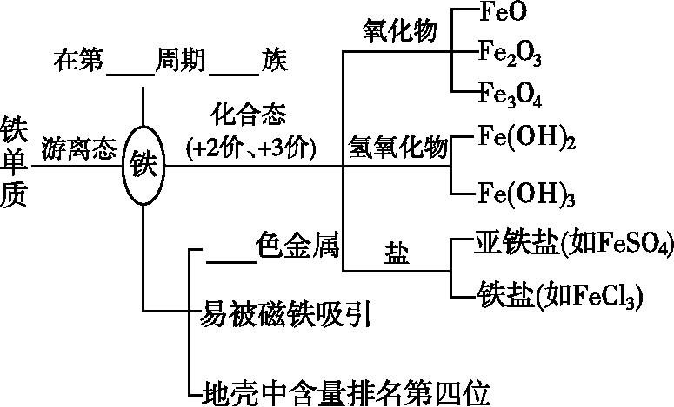
1.铁的位置、存在和物理性质
四
Ⅷ
银白

Slide 7
2.铁的化学性质(写出化学方程式或离子方程式)
(1)与非金属单质的反应
①
②
3Fe+2O₂ Fe₃O₄
2Fe+3Cl₂ 2FeCl₃
剧烈燃烧,生成大量红棕色的烟

Slide 8
Fe+S FeS
Fe+I₂ FeI₂
③与S、I₂的反应分别为: 、 。
(2)与水的反应
常温下铁与水不反应,在高温条件下与水蒸气反应: 。
(3)与酸的反应
3Fe+4H₂O(g) Fe₃O₄+4H₂
与H⁺反应
与稀HNO₃反应 | HNO₃过量
 | HNO₃少量
与浓H₂SO₄、浓HNO₃反应 | 常温下 ,加热分别生成SO₂、NO₂
Fe+2H⁺=Fe²⁺+H₂↑
Fe+4H⁺+N$O_{3}^{\text{−}}$=Fe³⁺+NO↑+2H₂O
3Fe+8H⁺+2N$O_{3}^{\text{−}}$=3Fe²⁺+2NO↑+4H₂O
钝化

Slide 9
(4)与某些盐溶液的反应
①与CuSO₄溶液反应的离子方程式: 。
②与FeCl₃溶液反应的离子方程式: 。
Fe+Cu²⁺=Cu+Fe²⁺
Fe+2Fe³⁺=3Fe²⁺

Slide 10
3.铁的氧化物
化学式 | FeO | Fe₂O₃ | Fe₃O₄
俗名 | — | 铁红 | 磁性氧化铁
颜色、状态 | 粉末 | 粉末 | 晶体(有磁性)
溶解性 | 难溶于水 | 难溶于水 | 难溶于水
铁的化合价
稳定性 | 不稳定(在空气中受热,迅速变为Fe₃O₄) | 稳定 | 稳定
与H⁺反应的离子方程式
黑色
红棕色
黑色
+2
+3
+2,+3
Fe₃O₄+8H⁺=Fe²⁺+ 2Fe³⁺+4H₂O
FeO+2H⁺=Fe²⁺+H₂O
Fe₂O₃+6H⁺=2Fe³⁺+3H₂O

Slide 11
4.铁的氢氧化物
化学式 | Fe(OH)₂ | Fe(OH)₃
色态
溶解性 | 难溶于水 | 难溶于水
与盐酸反应 |  | Fe(OH)₃+3H⁺=Fe³⁺+3H₂O
受热分解 | —
制法 | 可溶性亚铁盐与碱反应: Fe²⁺+2OH⁻=Fe(OH)₂↓ | 可溶性铁盐与碱反应: Fe³⁺+3OH⁻=
二者的 关系 | 空气中,Fe(OH)₂能够非常迅速地被氧气氧化成Fe(OH)₃,现象是白色沉淀迅速变成 色,最后变成 色,化学方程式为
白色固体
红褐色固体
Fe(OH)₂+2H⁺=Fe²⁺+2H₂O
2Fe(OH)₃ Fe₂O₃+3H₂O
Fe(OH)₃↓
灰绿
红褐
4Fe(OH)₂+O₂+2H₂O=4Fe(OH)₃

Slide 12
􀳊 对点自测 􀳊
1.判断下列描述的正误(正确的打“√”,错误的打“×”)
(1)铁位于元素周期表中第四周期第ⅧB族( )
×
[解析]周期表中不存在第ⅧB族。
(2)FeS、FeCl₂、FeCl₃均可以通过单质化合得到( )
×
[解析] FeCl₂不能通过单质化合得到。
(3)根据铁与Cl₂、S反应的条件可以判断氯元素和硫元素的非金属性强弱( )
×
[解析]铁与氯气在点燃条件下反应生成氯化铁,铁与硫加热反应生成硫化亚铁,根据反应产物可判断硫元素和氯元素非金属性的强弱。

Slide 13
(4)铁的化学性质比较活泼,所以铁在自然界中全部以化合态存在( )
×
[解析]铁在自然界中存在游离态,如陨石中铁以单质形式存在。
(5)Fe在足量Cl₂中燃烧生成FeCl₃,在少量Cl₂中燃烧生成FeCl₂( )
×
[解析] 铁与氯气反应只能生成FeCl₃,与氯气的用量无关。
(6)活泼金属与水反应时,均生成氢氧化物和H₂( )
×
[解析] 铁与水蒸气反应生成Fe₃O₄和H₂。

Slide 14
(7)常温下,用铁制容器可以运输浓硝酸和浓硫酸( )
√
(8)Fe₃O₄可写作FeO·Fe₂O₃,所以Fe₃O₄是FeO和Fe₂O₃的混合物( )
×
[解析] Fe₃O₄可写成FeO·Fe₂O₃,但Fe₃O₄是纯净物,并非FeO和Fe₂O₃的混合物。
(9)向硫酸亚铁溶液中滴加氢氧化钠溶液,边加边搅拌,即可制得白色的氢氧化亚铁( )
×
[解析] 硫酸亚铁溶液与氢氧化钠溶液反应生成的氢氧化亚铁白色沉淀很容易被空气中的氧气氧化,迅速变为灰绿色,最后变为红褐色。

Slide 15
①⑥
2.铁有+2、+3价两种价态,单质铁与 (填下列编号,下同)反应时只生成+3价铁;与 反应时只生成+2价铁;与 反应时既生成+2价铁也生成+3价铁。
所选试剂:
①Cl₂ ②O₂ ③H₂O(g) ④S ⑤盐酸
⑥稀硝酸(足量) ⑦稀硫酸 ⑧CuSO₄溶液 ⑨FeCl₂溶液
④⑤⑦⑧
②③

Slide 16
题组一 铁及其氧化物的性质
1.[2019·河北望都模拟] “秦砖汉瓦”是我国传统建筑文化的一个缩影。同是由黏土烧制的砖瓦,有的是黑色的,有的却是红色的,你猜测其中的原因可能是 ( )
A.土壤中含有铁粉、二氧化锰等
B.黑砖瓦是煅烧过程中附着了炭黑,红砖瓦则是添加了红色耐高温染料
C.土壤中含有的铜元素经过不同工艺煅烧,分别生成了黑色CuO和红色Cu
D.土壤中含有的铁元素经过不同工艺煅烧,分别生成了黑色的Fe₃O₄或FeO和红色的Fe₂O₃
D
[解析] A项,土壤中不含铁粉;B项,红砖瓦含有Fe₂O₃;C项,煅烧可能生成红色物质Cu₂O,不会是Cu。

Slide 17
A
2.下列有关铁元素的叙述中正确的是( )
A.Fe(OH)₂易被氧化成Fe(OH)₃,说明稳定性:Fe(OH)₂<Fe(OH)₃
B.铁是较活泼的金属,它与卤素(X₂)反应的生成物均为FeX₃
C.氢氧化铁与氢碘酸反应:Fe(OH)₃+3HI=FeI₃+3H₂O
D.将FeCl₃饱和溶液滴入NaOH溶液中可制备Fe(OH)₃胶体
[解析] 铁与单质碘化合生成的是FeI₂,选项B不正确;
铁离子能把碘离子氧化成单质碘,选项C不正确;
D项,得到的是Fe(OH)₃沉淀,因而不正确。

Slide 18
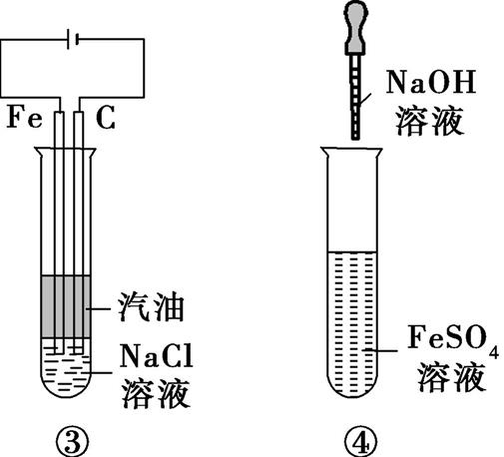
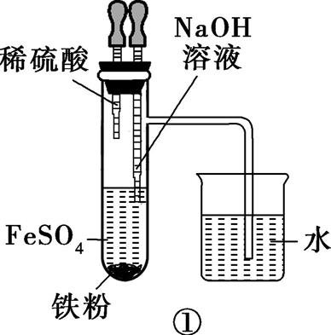
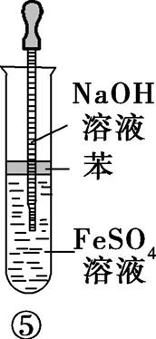
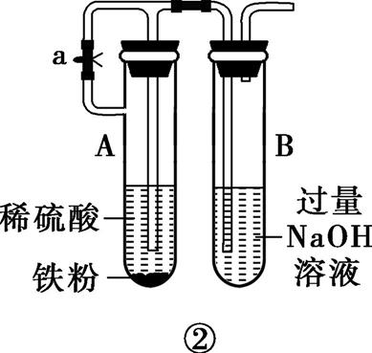
题组二 Fe(OH)₂的制备
①②③⑤
1.下列各图示中能较长时间看到Fe(OH)₂白色沉淀的是 (填序号)。

Slide 19
[解析] 因为Fe(OH)₂在空气中很容易被氧化为红褐色的Fe(OH)₃,即4Fe(OH)₂+O₂+2H₂O=4Fe(OH)₃,因此要较长时间看到Fe(OH)₂白色沉淀,就要排出装置中的氧气或空气。①②原理一样,都是先用氢气将装置中的空气排尽,并使生成的Fe(OH)₂处在氢气的保护中;③的原理为铁作阳极产生Fe²⁺,与电解水产生的OH⁻结合生成Fe(OH)₂,且液面用汽油保护,能防止空气进入;④由于空气中的氧气,能迅速将Fe(OH)₂氧化,因而不能较长时间看到白色沉淀;⑤中液面加苯阻止了空气进入。

Slide 20
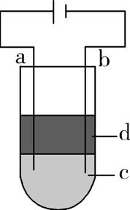
2.利用电解实验可以制得纯净的Fe(OH)₂白色沉淀,如图所示,已知两电极的材料分
别为石墨和铁。
(1)a电极的材料应为 ,电极反应
式为 。
[解析]用电解法制取氢氧化亚铁时,需要用铁作阳极,所以阳极a材料应该是Fe,电极反应式为 Fe-2e⁻=Fe²⁺。
Fe
Fe-2e⁻=Fe²⁺

Slide 21
2.利用电解实验可以制得纯净的Fe(OH)₂白色沉淀,如图所示,已知两电极的材料分别为石墨和铁。
(2)电解液c可以是 。
A.纯水 B.NaCl溶液
C.NaOH溶液 D.CuCl₂溶液
[解析]纯水的导电性很差,故A不选;
电解CuCl₂溶液时,其阴极是Cu²⁺得电子,不能生成OH⁻,故D不选。
BC

Slide 22
2.利用电解实验可以制得纯净的
Fe(OH)₂白色沉淀,如图所示,已知
两电极的材料分别为石墨和铁。
(3)d为苯,其作用是 ,
,在加入苯之前对电解液c应作怎样的简单处理? 。
[解析]苯的密度比水的小,不溶于水,可隔绝空气,防止氢氧化亚铁被氧化;对c溶液进行加热处理以排出溶液中的氧气。
隔绝空气,防止Fe(OH)₂被空气氧化
加热一段时间

Slide 23
2.利用电解实验可以制得纯净的Fe(OH)₂白
色沉淀,如图所示,已知两电极的材料分别为
石墨和铁。
(4)为了在较短时间内看到白色沉淀,可采取
的措施是 。
A.改用稀H₂SO₄作电解液 B.适当增大电源的电压
C.适当减小两极间的距离 D.适当降低电解液的温度
[解析]短时间内看到白色沉淀,可适当增大电源电压、适当缩小两电极间距离,而改用稀硫酸不能生成沉淀,降低温度反应速率减慢。
BC

Slide 24
2.利用电解实验可以制得纯净的Fe(OH)₂白色沉淀,如图所示,已知两电极的材料分别为石墨和铁。
(5)若c用Na₂SO₄溶液,当电解一段
时间后看到白色Fe(OH)₂沉淀,再反
接电源电解,除了电极上看到气泡外,
另一明显现象为 。
。
[解析]反接电源时,电解方程式是2H₂O 2H₂↑+O₂↑,生成的O₂会将 Fe(OH)₂氧化,其现象是白色沉淀迅速变为灰绿色,最终变为红褐色。
白色沉淀迅速变为灰绿色,最后变为红褐色

Slide 25
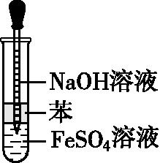
■ 方法小结
制备Fe(OH)₂时防氧化措施常用的三种方法
方法一: 有机覆 盖层法 | 将吸有NaOH溶液的胶头滴管插到液面以下,并在液面上覆盖一层苯或煤油(不能用CCl₄),以防止空气与Fe(OH)₂接触发生反应,如图所示

Slide 26
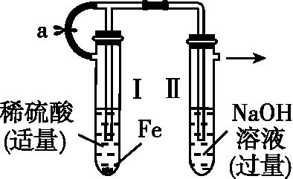
(续表)
方法二: 还原性气体保 护法 | 用H₂将装置内的空气排尽后,再将亚铁盐与NaOH溶液混合,这样可长时间观察到白色沉淀,如图所示

Slide 27
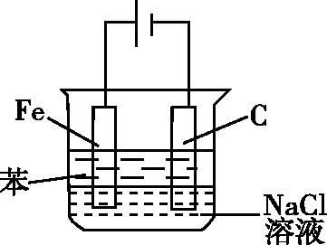
(续表)
方法三: 电解法 | 用铁作阳极,电解NaCl(或NaOH)溶液,并在液面上覆盖苯或煤油,如图所示

Slide 28
题组三 有关金属铁及其化合物的计算
[解析]
n(HNO₃)=0.6 mol,n(NO)=0.1 mol,反应后铁元素的存在形式为Fe(NO₃)₂,根据元素守恒,可知反应后溶液中的n(N$O_{3}^{\text{−}}$)=0.5 mol,n(Fe²⁺)=0.25 mol,即n(Fe)=0.25 mol。
1.向一定量的Fe、FeO、Fe₂O₃、Fe₃O₄的混合物中加入150 mL 4 mol·L⁻¹的稀硝酸恰好使混合物完全溶解,放出2.24 L NO(标准状况),往所得溶液中加入KSCN溶液,无血红色出现。若用足量的H₂在加热条件下还原相同质量的混合物,所得到的铁的物质的量为( )
A.0.21 mol B.0.25 mol C.0.3 mol D.0.35 mol
B

Slide 29
2.现有CuO和Fe₂O₃组成的混合物a g,向其中加入2 mol·L⁻¹的硫酸溶液 50 mL,恰好完全反应。若将a g该混合物在足量H₂中加热,使其充分反应,冷却后剩余固体的质量为( )
A.1.6a g B.(a-1.6) g
C.(a-3.2) g D.1.6 g
[解析] 金属氧化物与硫酸恰好完全反应,生成硫酸盐和水,n(H₂SO₄)= 50×10⁻³ L×2 mol·L⁻¹=0.1 mol。由氢、氧原子守恒知:H₂SO₄~H₂O,生成n(H₂O)=0.1 mol,n(O)=0.1 mol, m(O)=1.6 g,a g金属氧化物中金属的质量为(a-1.6) g。
B

Slide 30
考点二
Fe²⁺和Fe³⁺的性质及其检验
基础·自主诊断
素养·全面提升

Slide 31
1.亚铁盐和铁盐
(1)亚铁盐
含有Fe²⁺的溶液,呈 色,既有氧化性,又有还原性。
①氧化性
Fe²⁺与Zn反应的离子方程式为 。
②还原性
Fe²⁺与Cl₂反应的离子方程式为 。
浅绿
Zn+Fe²⁺=Fe+Zn²⁺
2Fe²⁺+Cl₂=2Fe³⁺+2Cl⁻

Slide 32
(2)铁盐
①氧化性
含Fe³⁺的溶液,呈黄色,Fe³⁺具有较强的氧化性。Fe³⁺与Cu、I⁻反应的离子方程式为
、 。
②特性
含有Fe³⁺的盐溶液遇到 时变成红色。
③FeCl₃易水解
将其饱和溶液滴入沸水中制备胶体的化学方程式为
。
2Fe³⁺+Cu=Cu²⁺+2Fe²⁺
2Fe³⁺+2I⁻=2Fe²⁺+I₂
KSCN
FeCl₃+3H₂O Fe(OH)₃(胶体)+3HCl

Slide 33
2.Fe³⁺、Fe²⁺的检验方法
(1)Fe²⁺的检验
方法1 | 样品溶液 无现象 溶液变 色,证明含有Fe²⁺
方法2 | 样品溶液 产生白色絮状沉淀,迅速变成 色,最终变为 色,证明含有Fe²⁺
方法3 | 样品溶液 生成 ,证明含有Fe²⁺
红
灰绿
红褐
蓝色沉淀

Slide 34
(2)Fe³⁺的检验
方法1 | 样品溶液 溶液变 ,证明含有Fe³⁺
方法2 | 样品溶液 产生 ,证明含有Fe³⁺
红色
红褐色沉淀

Slide 35
􀳊 对点自测 􀳊
判断下列描述的正误(正确的打“√”,错误的打“×”)
(1)金属阳离子只有氧化性,不可能有还原性( )
×
[解析] Fe²⁺既有氧化性,又有还原性。
(2)氢氧化铁与HI溶液仅能发生中和反应( )
×
[解析]氢氧化铁与HI溶液先发生中和反应,后发生2Fe³⁺+2I⁻=2Fe²⁺+I₂。
(3)1 mol FeI₂与足量氯气反应时转移的电子数为2N_{A}( )
×
[解析]1 mol FeI₂与足量氯气反应时转移的电子数为3N_{A}。

Slide 36
(4)检验Fe(NO₃)₂晶体是否变质:将样品溶于稀H₂SO₄后滴加KSCN溶液,观察溶液是否变红( )
×
[解析] “H⁺+N$O_{3}^{\text{−}}$”也会把Fe²⁺ 氧化为Fe³⁺。
(5)FeCl₃溶液与KSCN溶液反应的离子方程式为Fe³⁺+3SCN⁻=Fe(SCN)₃↓( )
×
[解析] Fe(SCN)₃不是沉淀。
(6)向某溶液中滴加KSCN溶液,溶液不变色,滴加氯水后溶液显红色,该溶液中一定含有Fe²⁺( )
√

Slide 37
题组一 Fe³⁺、Fe²⁺ 的性质及应用
①②③④⑦⑧
1.下列有关Fe³⁺、Fe²⁺的性质及应用的说法正确的是 ，(填序号)。
①[2018·全国卷Ⅱ] 向盛有2 mL黄色氯化铁溶液的试管中滴加浓的维生素C溶液,观察颜色变化,可探究维生素C的还原性
②[2018·北京卷] NaOH溶液滴入FeSO₄溶液中产生白色沉淀,随后变为红褐色,涉及氧化还原反应
③[2017·天津卷] 用可溶性的铝盐和铁盐处理水中的悬浮物

Slide 38
①②③④⑦⑧
1.下列有关Fe³⁺、Fe²⁺的性质及应用的说法正确的是 ,
(填序号)。
④[2016·全国卷Ⅰ] 配制氯化铁溶
液时,将氯化铁溶解在较浓的盐
酸中再加水稀释
[解析]为了抑制Fe³⁺水解,可将FeCl₃溶解在浓盐酸中,再加水稀释,④正确;

Slide 39
①②③④⑦⑧
1.下列有关Fe³⁺、Fe²⁺的性质及应用的说法正确的是 ,
(填序号)。
⑤[2016·全国卷Ⅱ] 将NaOH
浓溶液滴加到饱和FeCl₃
溶液中制备Fe(OH)₃胶体
[解析] NaOH浓溶液滴加到饱和FeCl₃溶液中,生成难溶于水的Fe(OH)₃沉淀,应将饱和FeCl₃溶液滴加到沸水中制备Fe(OH)₃胶体,⑤错误;

Slide 40
①②③④⑦⑧
1.下列有关Fe³⁺、Fe²⁺的性质及应用的说法正确的是 ,
(填序号)。
⑥[2016·江苏卷] 向Fe₂(SO₄)₃
溶液中加入过量铁粉:Fe³⁺+Fe=2Fe²⁺
[解析]离子方程式前后不符合电荷守恒,⑥错误;

Slide 41
①②③④⑦⑧
1.下列有关Fe³⁺、Fe²⁺的性质及应用的说法正确的是 ,
(填序号)。
⑦[2016·江苏卷] 室温下,向FeCl₃溶液中滴
加少量KI溶液,再滴加几滴淀粉溶液,溶液
变蓝色,则Fe³⁺的氧化性比I₂的强
[解析] Fe³⁺氧化I⁻生成I₂,淀粉遇I₂变蓝色,该过程说明了Fe³⁺的氧化性强于I₂,⑦正确;

Slide 42
①②③④⑦⑧
1.下列有关Fe³⁺、Fe²⁺的性质及应用的说法正确的是 ,
(填序号)。
⑧[2016·四川卷] Fe²⁺与H₂O₂在酸
性溶液中的反应:2Fe²⁺+H₂O₂+2H⁺
=2Fe³⁺+2H₂O
[解析]所给离子方程式满足电子守恒、电荷守恒且符合实际,⑧正确。

Slide 43
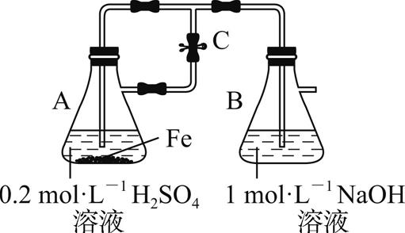
2.下列关于Fe³⁺、Fe²⁺性质实验的说法错误的是 ( )
A.用如图所示装置可以制备沉淀Fe(OH)₂
B.配制FeCl₃溶液时,先将氯化铁晶体溶于较
浓的盐酸中,再加水稀释到所需要的浓度
C.向某溶液中滴加KSCN溶液,溶液不变色,
滴加氯水后溶液显红色,此现象不能确定
溶液中含有Fe²⁺
D.向FeCl₂溶液中加入少量铁粉是为了防
止Fe²⁺被氧化
C
[解析] 反应开始时生成的氢气进入B中,可排出氧气,防止生成的氢氧化亚铁被氧化,一段时间后关闭止水夹C,A中硫酸亚铁进入B中可生成Fe(OH)₂,A项正确;

Slide 44
2.下列关于Fe³⁺、Fe²⁺性质实验的说法错误的是 ( )
A.用如图所示装置可以制备沉淀Fe(OH)₂
B.配制FeCl₃溶液时,先将氯化铁晶体溶于较
浓的盐酸中,再加水稀释到所需要的浓度
C.向某溶液中滴加KSCN溶液,溶液不变色,
滴加氯水后溶液显红色,此现象不能确定
溶液中含有Fe²⁺
D.向FeCl₂溶液中加入少量铁粉是为了防
止Fe²⁺被氧化
C
FeCl₃易水解,配制溶液时应防止溶液因水解而生成氢氧化铁沉淀,可先将氯化铁晶体溶于较浓的盐酸中,再加水稀释到所需要的浓度,B项正确;

Slide 45
2.下列关于Fe³⁺、Fe²⁺性质实验的说法错误的是 ( )
A.用如图所示装置可以制备沉淀Fe(OH)₂
B.配制FeCl₃溶液时,先将氯化铁晶体溶于较
浓的盐酸中,再加水稀释到所需要的浓度
C.向某溶液中滴加KSCN溶液,溶液不
变色,滴加氯水后溶液显红色,此现象
不能确定溶液中含有Fe²⁺
D.向FeCl₂溶液中加入少量铁粉是为
了防止Fe²⁺被氧化
C
滴加KSCN溶液不变色,滴加氯水后显红色,该溶液中一定含有Fe²⁺,C项错误;
Fe³⁺与铁反应可生成Fe²⁺,则向FeCl₂溶液中加入少量铁粉是为了防止Fe²⁺被氧化, D项正确。

Slide 46
题组二 Fe³⁺、Fe²⁺ 的检验
1.[2019·安徽合肥模拟] 选择合适试剂完成甲、乙两组实验。
甲组:检验含Fe³⁺的溶液中是否含有Fe²⁺ 乙组:检验含Fe²⁺的溶液中是否含有Fe³⁺
下列试剂选取正确的一项是( )
B
 | 甲组 | 乙组
A | 新制氯水、KSCN溶液 | NaOH溶液
B | 酸性KMnO₄溶液 | KSCN溶液
C | NaOH溶液 | 溴水
D | 溴水 | 酸性KMnO₄溶液
[解析] 甲组:检验含Fe³⁺的溶液中是否含有Fe²⁺,由于Fe²⁺具有还原性,能使酸性高锰酸钾溶液褪色,Fe³⁺不能使酸性高锰酸钾溶液褪色,所以检验是否含有Fe²⁺可以选用酸性高锰酸

Slide 47
1.[2019·安徽合肥模拟] 选择合适试剂完成甲、乙两组实验。
甲组:检验含Fe³⁺的溶液中是否含有Fe²⁺ 乙组:检验含Fe²⁺的溶液中是否含有Fe³⁺
下列试剂选取正确的一项是( )
B
 | 甲组 | 乙组
A | 新制氯水、KSCN溶液 | NaOH溶液
B | 酸性KMnO₄溶液 | KSCN溶液
C | NaOH溶液 | 溴水
D | 溴水 | 酸性KMnO₄溶液
钾溶液;乙组:检验含Fe²⁺的溶液中是否含有Fe³⁺,由于Fe³⁺遇到KSCN溶液会变红色,而Fe²⁺不能使KSCN溶液变色,所以检验是否含有Fe³⁺,可以选用KSCN溶液。

Slide 48
2.FeCl₃溶液吸收一定量SO₂后的溶液颜色发生变化。
(1)写出发生反应的离子方程式: 。
(2)对还不能确定的存在情况提出合理的假设。
假设1:只存在Fe³⁺;
假设2:只存在 ;
假设3: 。
2Fe³⁺+SO₂+2H₂O=2Fe²⁺+4H⁺+S$O_{4}^{2\text{−}}$
H₂SO₃
既不存在Fe³⁺,也不存在H₂SO₃

Slide 49
(3)设计实验方案,进行实验。请写出实验步骤以及预期现象和结论。限选实验试剂: 3 mol·L⁻¹ H₂SO₄、1 mol·L⁻¹NaOH溶液、0.01 mol·L⁻¹ KMnO₄溶液、3%H₂O₂溶液、淀粉-KI溶液、紫色石蕊溶液、品红溶液。
实验步骤 | 预期现象和结论
步骤1:
步骤2:
取少量溶液于试管A中,滴加2~3滴淀粉-KI溶液
①若溶液变蓝色,则假设1成立
②若溶液不变蓝色,则假设2或3成立
另取少量溶液于试管B中,滴加2~3滴品红溶液
①若溶液红色褪去,则假设2成立
②若溶液呈红色,结合步骤1中预期现象和结论②,则假设3成立
[解析] Fe³⁺能与SO₂发生氧化还原反应,因此亚硫酸与Fe³⁺不能共存,所以很容易提出假设,要么只有一种粒子,要么两种粒子全无。

Slide 50
■答题模板
取少许滤(溶)液,滴入少量×××溶液(试剂),若×××(现象),说明含有×××。
说明:解答此类题目要注意4个得分点:取样→选择试剂→描述现象→得出结论。
(1)取样:要取“少许”试样。
(2)选择试剂:选择合理的试剂,确保有明显的现象发生。
(3)描述现象:规范准确描述实验现象。
(4)得出结论:根据现象得出结论。

Slide 51
考点三
“铁三角”的转化及应用
基础·自主诊断
素养·全面提升

Slide 52
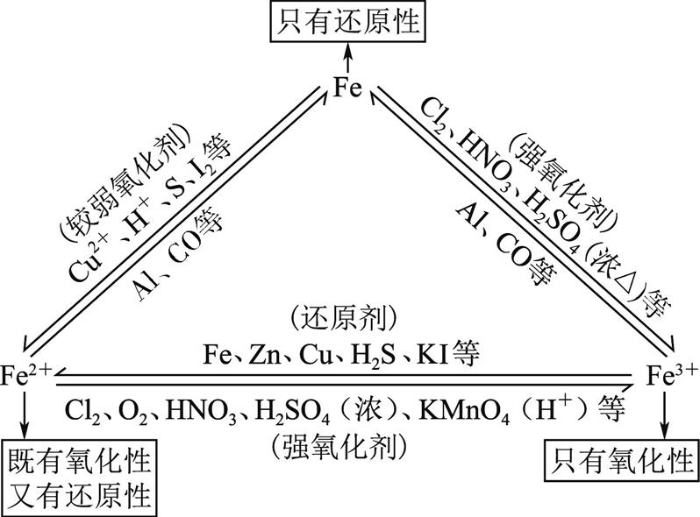
1.根据“铁三角”转化关系图,完成下列变化的离子方程式,体会Fe²⁺与Fe³⁺的转化条件。
(1)向FeCl₂溶液中滴加新制氯水:
。(2)向FeCl₃溶液中加入还原铁粉:
。
(3)将H₂S气体通入FeCl₃溶液中产生淡黄色沉淀: 。
2Fe²⁺+Cl₂=2Fe³⁺+2Cl⁻
2Fe³⁺+Fe=3Fe²⁺
H₂S+2Fe³⁺=S↓+2Fe²⁺+2H⁺

Slide 53
(4)将FeCl₃溶液滴入KI-淀粉溶液,溶液变蓝:
。
(5)用FeCl₃溶液腐蚀废旧线路板上的铜箔:
。
(6)将H₂O₂滴入到酸性FeCl₂溶液中:
。
(7)将FeCl₂溶液滴入到稀HNO₃溶液中,有无色气体放出:
。
2I⁻+2Fe³⁺=I₂+2Fe²⁺
Cu+2Fe³⁺=Cu²⁺+2Fe²⁺
2Fe²⁺+H₂O₂+2H⁺=2Fe³⁺+2H₂O
3Fe²⁺+N$O_{3}^{\text{−}}$+4H⁺=3Fe³⁺+NO↑+2H₂O

Slide 54
2.“铁三角”转化关系的应用
(1)判断离子能否共存
①Fe²⁺与N$O_{3}^{\text{−}}$(H⁺)、ClO⁻、Mn$O_{4}^{\text{−}}$(H⁺)因发生氧化还原反应而不共存;
②Fe³⁺与S²⁻、I⁻、S$O_{3}^{2\text{−}}$因发生氧化还原反应而不共存;
③Fe³⁺与HC$O_{3}^{\text{−}}$、C$O_{3}^{2\text{−}}$等因水解相互促进而不能大量共存。
(2)盐溶液的配制与保存
Fe²⁺
Fe²⁺
Fe³⁺

Slide 55
3.物质的制备
HCl
红褐色胶状物

Slide 56
􀳊 对点自测 􀳊
1.判断下列描述的正误(正确的打“√”,错误的打“×”)
(1)硫酸亚铁溶液中加入用硫酸酸化的H₂O₂:Fe²⁺+2H⁺+H₂O₂=Fe³⁺+2H₂O( )
×
[解析]电荷不守恒。
(2)下列物质的转化在给定条件下能实现:Fe₂O₃ FeCl₃(aq) 无水FeCl₃ ( )
×
[解析]加热FeCl₃溶液得不到FeCl₃固体,因Fe³⁺会水解成Fe(OH)₃。
(3)除去NH₄Cl溶液中混有的Fe³⁺,可先加NaOH溶液后过滤( )
×
[解析]引进了新杂质。

Slide 57
(4)过量的Fe在Cl₂中燃烧生成FeCl₂,少量的Fe在Cl₂中燃烧生成FeCl₃( )
×
[解析] Fe与Cl₂反应只能生成FeCl₃。
(5)向Fe(SCN)₃溶液中加入Fe粉无现象发生( )
×
[解析] Fe(SCN)₃溶液存在平衡:Fe³⁺+3SCN⁻$⇌$Fe(SCN)₃,加入Fe粉发生反应:
2Fe³⁺+Fe=3Fe²⁺,使上述平衡逆向移动,溶液红色变浅。

Slide 58
2.除去括号中的杂质,并写出反应的离子方程式。
(1)FeCl₂(Fe³⁺)除去方法: , 离子方程式: 。
(2)FeCl₃(FeCl₂)除去方法: , 离子方程式: 。
(3)Fe₂(SO₄)₃(FeSO₄)除去方法: , 离子方程式: 。
(4)FeCl₂(Cu²⁺)除去方法: , 离子方程式: 。
加入过量铁粉,过滤
2Fe³⁺+Fe=3Fe²⁺
加入氯水或通入Cl₂
2Fe²⁺+Cl₂=2Fe³⁺+2Cl⁻
滴加H₂O₂
2Fe²⁺+H₂O₂+2H⁺=2H₂O+2Fe³⁺
Fe+Cu²⁺=Cu+Fe²⁺
加入过量铁粉,过滤

Slide 59
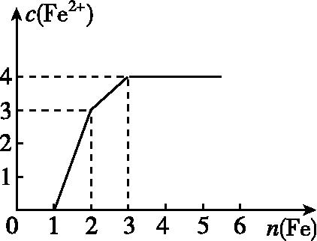
题组一 铁及其化合物之间的转化
[解析] 依次发生的反应是Fe+ 4HNO₃(稀)=Fe(NO₃)₃+NO↑+ 2H₂O,2Fe(NO₃)₃+Fe=3Fe(NO₃)₂,Cu(NO₃)₂+Fe=Fe(NO₃)₂+Cu,稀硝酸消耗1 mol Fe同时生成 1 mol Fe(NO₃)₃,1 mol Fe(NO₃)₃消耗1 mol Fe,消耗1 mol Fe需要4 mol HNO₃、2 mol Fe(NO₃)₃和
1.某稀溶液中含有Fe(NO₃)₃、Cu(NO₃)₂、HNO₃,向其中逐渐加入铁粉,溶液中Fe²⁺的浓度与加入铁粉的物质的量之间的关系如
图所示,则溶液中Fe(NO₃)₃、
Cu(NO₃)₂、HNO₃物质的量
浓度之比为( )
A.1∶1∶1 B.1∶3∶1 C.3∶3∶8 D.1∶1∶4
D

Slide 60
1.某稀溶液中含有Fe(NO₃)₃、Cu(NO₃)₂、HNO₃,向其中逐渐加入铁粉,溶液中Fe²⁺的浓度与加入铁粉的物质的量之间的关系如图所示,则溶液
中Fe(NO₃)₃、Cu(NO₃)₂、HNO₃
物质的量浓度之比为( )
A.1∶1∶1 B.1∶3∶1
C.3∶3∶8 D.1∶1∶4
和1 mol Cu(NO₃)₂,则原溶液中有4 mol HNO₃、1 mol Fe(NO₃)₃,1 mol Cu(NO₃)₂,则溶液中Fe(NO₃)₃、Cu(NO₃)₂、HNO₃物质的量浓度之比为1∶1∶4。
D

Slide 61
2.从某含有FeCl₂、FeCl₃、CuCl₂
的工业废液中回收铜并制备氯化
铁晶体的流程如图所示。则下列
说法正确的是( )
A.试剂a是铁、试剂b是稀硫酸
B.操作Ⅰ、操作Ⅱ、操作Ⅲ所用仪器相同
C.试剂c是氯气,相应的反应为2Fe²⁺+Cl₂=2Fe³⁺+2Cl⁻
D.用酸性KMnO₄溶液可检验溶液W中是否含有Fe²⁺
C
[解析] A项,由最终要得到氯化铁晶体及流程图知,b是盐酸,错误;
B项,操作Ⅰ和操作Ⅱ是过滤,操作 Ⅲ为蒸发、结晶,所用仪器不相同,错误;

Slide 62
2.从某含有FeCl₂、FeCl₃、CuCl₂
的工业废液中回收铜并制备氯化
铁晶体的流程如图所示。则下列
说法正确的是( )
A.试剂a是铁、试剂b是稀硫酸
B.操作Ⅰ、操作Ⅱ、操作Ⅲ所用仪器相同
C.试剂c是氯气,相应的反应为2Fe²⁺+Cl₂=2Fe³⁺+2Cl⁻
D.用酸性KMnO₄溶液可检验溶液W中是否含有Fe²⁺
C
C项,滤液Z和X中均含有氯化亚铁,因此c为氯气,正确;
D项,酸性高锰酸钾溶液能氧化氯离子而褪色,因此不能用于检验是否含有亚铁离子,错误。

Slide 63
题组二 除去混合溶液中Fe³⁺、Fe²⁺ 的方法
1.下列除杂的操作不正确的是( )
A.MgCl₂溶液中混有少量FeCl₃:加入足量镁充分反应后过滤
B.FeCl₂溶液中混有少量FeCl₃:加入过量铁粉充分反应后过滤
C.CuCl₂溶液中混有少量FeCl₃:加入NaOH溶液充分反应后过滤
D.CuCl₂溶液中混有少量FeCl₂:先加入H₂O₂将Fe²⁺氧化成Fe³⁺,再加入CuO充分反应后过滤
C
[解析] 加入Mg可促进Fe³⁺水解,A正确;
加入过量铁粉,FeCl₃与Fe反应生成FeCl₂而达到除杂的目的,B正确;

Slide 64
1.下列除杂的操作不正确的是( )
A.MgCl₂溶液中混有少量FeCl₃:加入足量镁充分反应后过滤
B.FeCl₂溶液中混有少量FeCl₃:加入过量铁粉充分反应后过滤
C.CuCl₂溶液中混有少量FeCl₃:加入NaOH溶液充分反应后过滤
D.CuCl₂溶液中混有少量FeCl₂:先加入H₂O₂将Fe²⁺氧化成Fe³⁺,再加入CuO充分反应后过滤
C
C项中加入NaOH溶液,Cu²⁺、Fe³⁺均能转化成氢氧化物沉淀,不符合除杂要求;
先用H₂O₂将Fe²⁺氧化成 Fe³⁺,再利用FeCl₃的水解, 加入的CuO与H⁺反应将 Fe³⁺转化成Fe(OH)₃而除去, D正确。

Slide 65
2.粗制的CuSO₄·5H₂O晶体中含有Fe²⁺。提纯时,为了除去Fe²⁺,常加入少量H₂O₂,然后再加入少量碱至溶液pH=4,即可以除去Fe³⁺而不损失硫酸铜。下列说法不正确的是( )
A.溶解CuSO₄·5H₂O晶体时要加入少量稀H₂SO₄
B.加入H₂O₂除去Fe²⁺的离子方程式为
2Fe²⁺+H₂O₂+4OH⁻=2Fe(OH)₃↓
C.由于CuSO₄的催化作用,会使部分H₂O₂分解而损失
D.调溶液pH=4的依据是当pH=4时Fe³⁺沉淀完全,而Cu²⁺还未开始沉淀
[解析] CuSO₄·5H₂O晶体溶解后Cu²⁺会发生水解生成Cu(OH)₂和H₂SO₄,所以溶解时加入少量的稀硫酸可抑制Cu²⁺的水解,A正确;
因为氧化Fe²⁺时,溶液为强酸性,在强酸性条件下,不可能大量存在OH⁻,B错误;
B

Slide 66
2.粗制的CuSO₄·5H₂O晶体中含有Fe²⁺。提纯时,为了除去Fe²⁺,常加入少量H₂O₂,然后再加入少量碱至溶液pH=4,即可以除去Fe³⁺而不损失硫酸铜。下列说法不正确的是( )
A.溶解CuSO₄·5H₂O晶体时要加入少量稀H₂SO₄
B.加入H₂O₂除去Fe²⁺的离子方程式为
2Fe²⁺+H₂O₂+4OH⁻=2Fe(OH)₃↓
C.由于CuSO₄的催化作用,会使部分H₂O₂分解而损失
D.调溶液pH=4的依据是当pH=4时Fe³⁺沉淀完全,而Cu²⁺还未开始沉淀
Cu²⁺对过氧化氢的分解具有催化作用,所以使部分过氧化氢损失,C正确;
因为该操作的目的是除去Fe³⁺且硫酸铜不损失,所以调节溶液的pH=4,应是Fe³⁺完全沉淀而Cu²⁺还未开始沉淀,D正确。
B

Slide 67
■ 规律小结
混合溶液中Fe³⁺、Fe²⁺ 的除去方法
(1)除去Mg²⁺中混有的Fe³⁺的方法
向混合溶液中加入Mg、MgO、MgCO₃、Mg(OH)₂中的一种,与Fe³⁺水解产生的H⁺反应,促进Fe³⁺的水解,将Fe³⁺转化为Fe(OH)₃沉淀而除去。
(2)除去Cu²⁺中混有的Fe³⁺的方法
向混合溶液中加入CuO、CuCO₃、Cu(OH)₂、Cu₂(OH)₂CO₃中的一种,与Fe³⁺水解产生的H⁺反应,促进Fe³⁺的水解,将Fe³⁺转化为Fe(OH)₃沉淀而除去。

Slide 68
(3)除去Mg²⁺中混有的Fe²⁺的方法
先加入氧化剂(如H₂O₂)将溶液中的Fe²⁺氧化成Fe³⁺,然后再按(1)的方法除去溶液中的Fe³⁺。
(4)除去Cu²⁺中混有的Fe²⁺的方法
先加入氧化剂(如H₂O₂)将溶液中的Fe²⁺氧化成Fe³⁺,然后再按(2)的方法除去溶液中的Fe³⁺。

Slide 69
题组三 “铁三角”转化中有关“量”的计算
1.在FeCl₃、CuCl₂、FeCl₂的混合溶液中,Fe³⁺、Cu²⁺和Fe²⁺的物质的量之比为3∶2∶1,现加入适量铁粉,使溶液中三种离子物质的量之比变为1∶2∶4,则参加反应的铁粉与原溶液中Fe³⁺的物质的量之比为( )
A.2∶1 B.1∶2 C.1∶3 D.1∶4
[解析] 因氧化性Fe³⁺>Cu²⁺>Fe²⁺,加入适量的铁粉,使溶液中Fe³⁺、Cu²⁺和 Fe²⁺物质的量之比变为1∶2∶4,说明Fe³⁺有剩余,则Cu²⁺没有参加反应,加入的Fe粉仅与Fe³⁺反应。设原溶液中含有Fe³⁺、Cu²⁺、Fe²⁺的物质的量分别为3 mol、2 mol、1 mol,反应后
C

Slide 70
1.在FeCl₃、CuCl₂、FeCl₂的混合溶液中,Fe³⁺、Cu²⁺和Fe²⁺的物质的量之比为3∶2∶1,现加入适量铁粉,使溶液中三种离子物质的量之比变为1∶2∶4,则参加反应的铁粉与原溶液中Fe³⁺的物质的量之比为( )
A.2∶1 B.1∶2 C.1∶3 D.1∶4
Fe³⁺、Cu²⁺和Fe²⁺物质的量之比变为1∶2∶4,则反应后 Fe³⁺、Cu²⁺、Fe²⁺的物质的量分别为 1 mol、2 mol、4 mol,故反应的 Fe³⁺的物质的量为3 mol-1 mol=2 mol,则参加反应的Fe的物质的量为 1 mol,参加反应的铁粉与原溶液中Fe³⁺的物质的量之比为1 mol∶3 mol=1∶3。
C

Slide 71
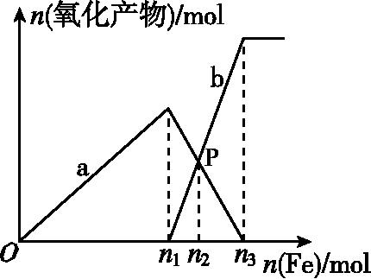
2.向含有1 mol HNO₃和1 mol H₂SO₄的混合溶液中逐渐加入铁粉至过量,溶液中金属阳离子a、b与所加铁粉的物质
的量的关系如图所示(已知稀硝酸的还原产物只有NO)。
下列有关判断不正确的是( )
A.a表示Fe³⁺的关系曲线
B.n₁=0.75
C.P点时,n(Fe²⁺)=0.562 5 mol
D.向P点溶液中加入铜粉,最多可溶解14.4 g
[解析] 该反应可以看作两步:
①Fe+4H⁺+N$O_{3}^{\text{−}}$=Fe³⁺+NO↑+2H₂O,硝酸根离子过量,氢离子不足;
②2Fe³⁺+Fe=3Fe²⁺。 a表示Fe³⁺的关系曲线, A项正确;
0
C

Slide 72
2.向含有1 mol HNO₃和1 mol H₂SO₄的混合溶液中逐渐加入铁粉至过量,溶液中金属阳离子a、b与所加铁粉的物质
的量的关系如图所示(已知稀硝酸的还原产物只有NO)。
下列有关判断不正确的是( )
A.a表示Fe³⁺的关系曲线
B.n₁=0.75
C.P点时,n(Fe²⁺)=0.562 5 mol
D.向P点溶液中加入铜粉,最多可溶解14.4 g
0
溶液中共有3 mol H⁺参加反应,消耗铁为0.75 mol, B项正确;
P点n(Fe²⁺)=n(Fe³⁺),二者均为0.45 mol,C错误;
剩余0.45 mol Fe³⁺,消耗 0.225 mol铜,质量为14.4 g,D项正确。
C

Slide 73
考例考法直击

Slide 74
1.[2018·江苏卷] 下列有关物质性质的叙述一定不正确的是( )
A.向FeCl₂溶液中滴加NH₄SCN溶液,溶
液显红色
B.KAl(SO₄)₂·12H₂O溶于水可形成Al(OH)₃胶体
C.NH₄Cl与Ca(OH)₂混合加热可生成NH₃
D.Cu与FeCl₃溶液反应可生成CuCl₂
[解析] Fe²⁺与SCN⁻不反应,A项错误;
Al³⁺水解生成Al(OH)₃胶体,B项正确;
NH₄Cl与Ca(OH)₂共热生成NH₃,C项正确;
Cu与FeCl₃反应生成CuCl₂和FeCl₂,D项正确。
A

Slide 75
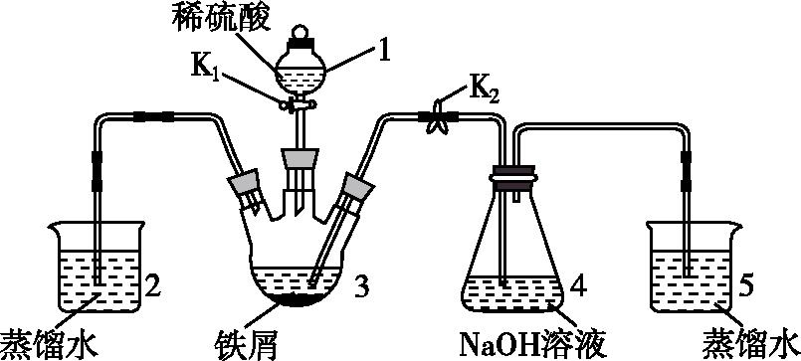
2.[2019·浙江4月选考] 某同学设计如图装置(气密性已检查)制备Fe(OH)₂白色沉淀。
请回答:
(1)仪器1的名称 。装置5的作用 。
滴液漏斗(分液漏斗)
液封,防止空气进入装置4
[解析]仪器1是分液漏斗;Fe(OH)₂易被空气中氧气氧化,所以装置5的作用是防止空气进入装置4中。

Slide 76
2.[2019·浙江4月选考] 某同学设计如图装置(气密性已检查)制备Fe(OH)₂白色沉淀。
请回答:
(2)实验开始时,关闭K₂,打开K₁,反应一段时间后,再打开K₂,关闭K₁,发现3中溶液不能进入4中。请为装置作一处改进,使溶液能进入4中 。
在装置2、3之间添加控制开关
[解析]由于产生的H₂能够从装置2逸出,从而不能将液体压到装置4中,所以需要在装置2、3之间加一个开关,阻止H₂的逸出。

Slide 77
2.[2019·浙江4月选考] 某同学设计如图装置(气密性已检查)制备Fe(OH)₂白色沉淀。
请回答:
(3)装置改进后,将3中反应后溶液压入4中,在4中析出了灰绿色沉淀。从实验操作过程分析没有产生白色沉淀的原因 。
装置4内的空气没有排尽
[解析] 反应开始时,应通过产生的H₂将装置3、4中的空气完全排出,防止生成的Fe(OH)₂被氧化。

Slide 78
1.向一定量Fe、Fe₂O₃的混合物中加入250 mL 2 mol·L⁻¹的HNO₃溶液,反应完成后生成1.12 L NO(标准状况),再向反应后溶液中加入1 mol·L⁻¹ NaOH溶液,要使铁元素完全沉淀下来,所加入 NaOH溶液的体积最少是( )
A.450 mL B.500 mL
C.400 mL D.不能确定
[解析] 要使铁元素恰好完全沉淀,最后溶液必为NaNO₃溶液,由原子守恒有n(NaOH)=n(N$O_{3}^{\text{−}}$)=n(HNO₃)-n(NO),即0.25 L×2 mol·L⁻¹-$\frac{1\text{.}12 L}{22\text{.}4 L\text{·}mol^{\text{−}1}}$=V(NaOH)×1 mol·L⁻¹,所以V(NaOH)=0.45 L=450 mL。
A

Slide 79
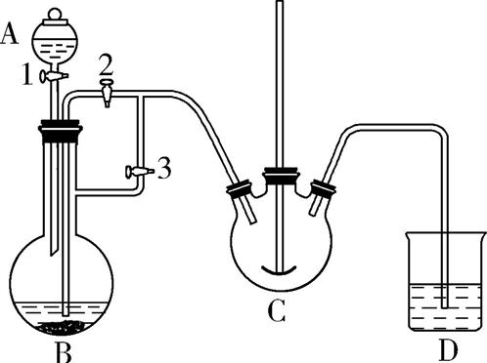
2.铁及其化合物在日常生产生活中用途广泛,利用FeSO₄制备还原铁粉的工业流程如下:
实验室中可用FeSO₄(用铁粉和稀硫
酸反应制得)和NH₄HCO₃在如下装
置模拟上述流程中的“转化”环节。
(1)装置A的名称是 ,装置B中盛放的药品是 ,
NH₄HCO₃盛放在装置 中。
分液漏斗
铁粉
C
[解析]装置A是分液漏斗,盛放稀硫酸,装置B中盛放铁粉,稀硫酸与铁粉反应生成H₂和FeSO₄。装置C中盛放NH₄HCO₃。

Slide 80
(待D处的氢气纯净后)关闭活塞3,打开活塞2
(2)实验过程中,欲将生成的FeSO₄溶液和NH₄HCO₃溶液混合,操作方法是 ,
,发生主要反应的离子方程式为 。
。FeSO₄溶液要现用现配制的原因是 ,检验久置的FeSO₄是否变质的方法是 。
。
Fe²⁺+2HC$O_{3}^{\text{−}}$=FeCO₃↓+CO₂↑+H₂O
亚铁离子易被氧化
取样品配成溶液,取少量溶液于试管中,再向试管中加入KSCN溶液,观察是否显红色
[解析]检验D处氢气已纯净时,表明装置中空气已排尽,关闭活塞3,打开活塞2,在氢气作用下将FeSO₄溶液压入C中发生反应。FeSO₄具有还原性,易被O₂氧化,故FeSO₄溶液要现用现配。用KSCN溶液检验久置的FeSO₄是否变质。

Slide 81
(3)干燥过程的主要目的是脱去游离水,该过程中会有少量FeCO₃在空气中被氧化为FeOOH,该反应的化学方程式为 ,取干燥后的FeCO₃样品12.49 g,与炭混合后焙烧,最终得
到还原铁粉6.16 g,计算样品中杂质
FeOOH的质量为 g。
4FeCO₃+O₂+2H₂O=4FeOOH+4CO₂
0.89
[解析] FeCO₃、H₂O、O₂反应生成FeOOH和CO₂。设干燥后的FeCO₃样品中FeCO₃、FeOOH的物质的量分别为x、y,则x×116 g·mol⁻¹+y×89 g·mol⁻¹=12.49 g,
56 g·mol⁻¹×(x+y)=6.16 g,解得:x=0.1 mol,y=0.01 mol。故m(FeOOH)=0.89 g。

